Slide 1
Mentorica: Marija Arnuš

Slide 2
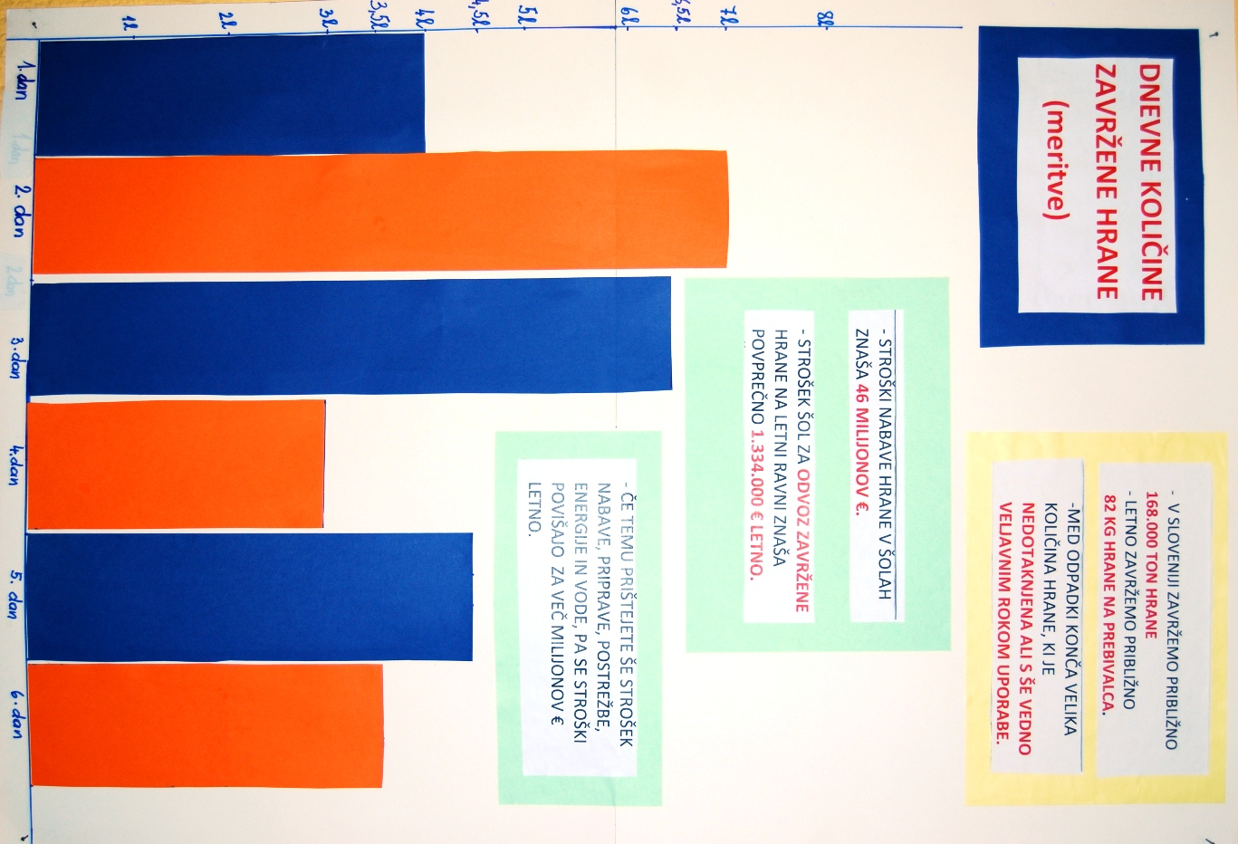
Aktivnosti
Izpolnjevanje dnevnika zavržene hrane in meritve
Priprava kotička za objavo rezultatov meritev
Spremljanje učencev pri kosilu
Delitev preostale hrane (sadje, kruh, napitki) v času odmorov
Predavanje za učence in starše
Izdelava plakatov
Kompostiranje

Slide 3
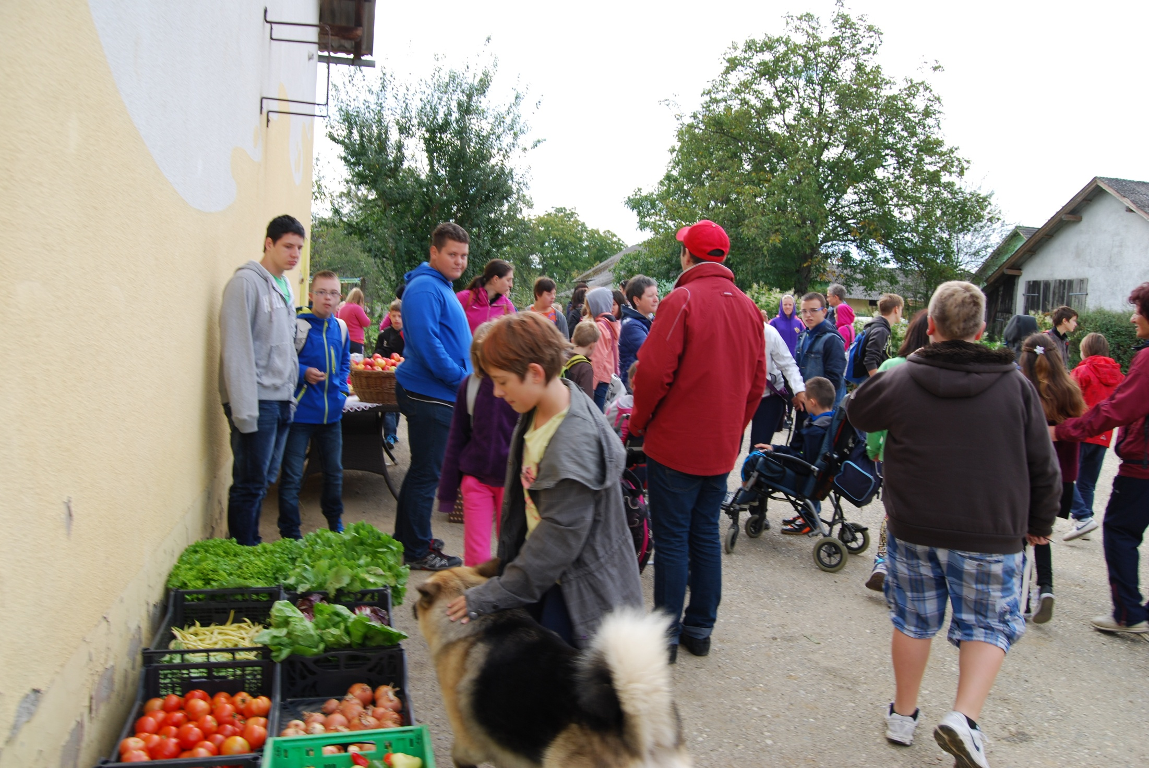
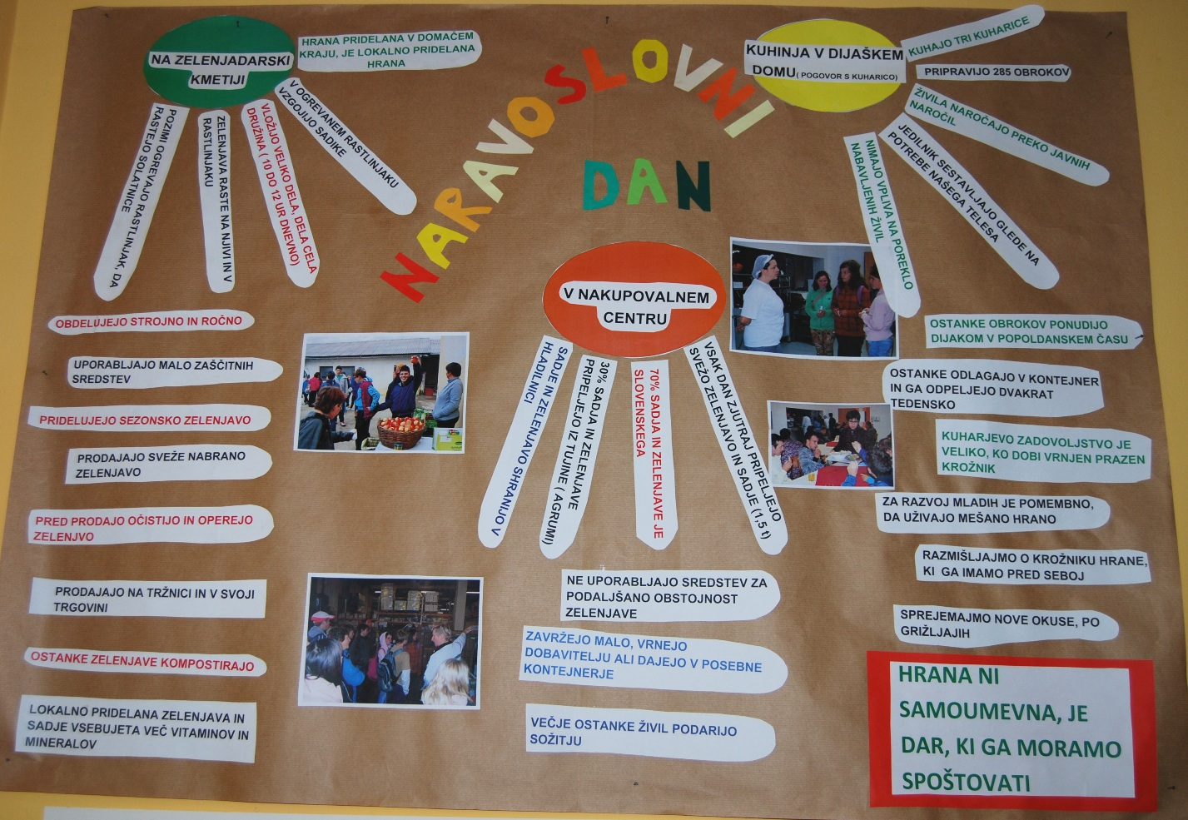
Naravoslovni dan
Ogled zelenjadarske kmetije
Ogled trgovskega centra
Ogled kuhinje v Dijaškem domu Ptuj
Izdelava plakata o naravoslovnem dnevu

Slide 4
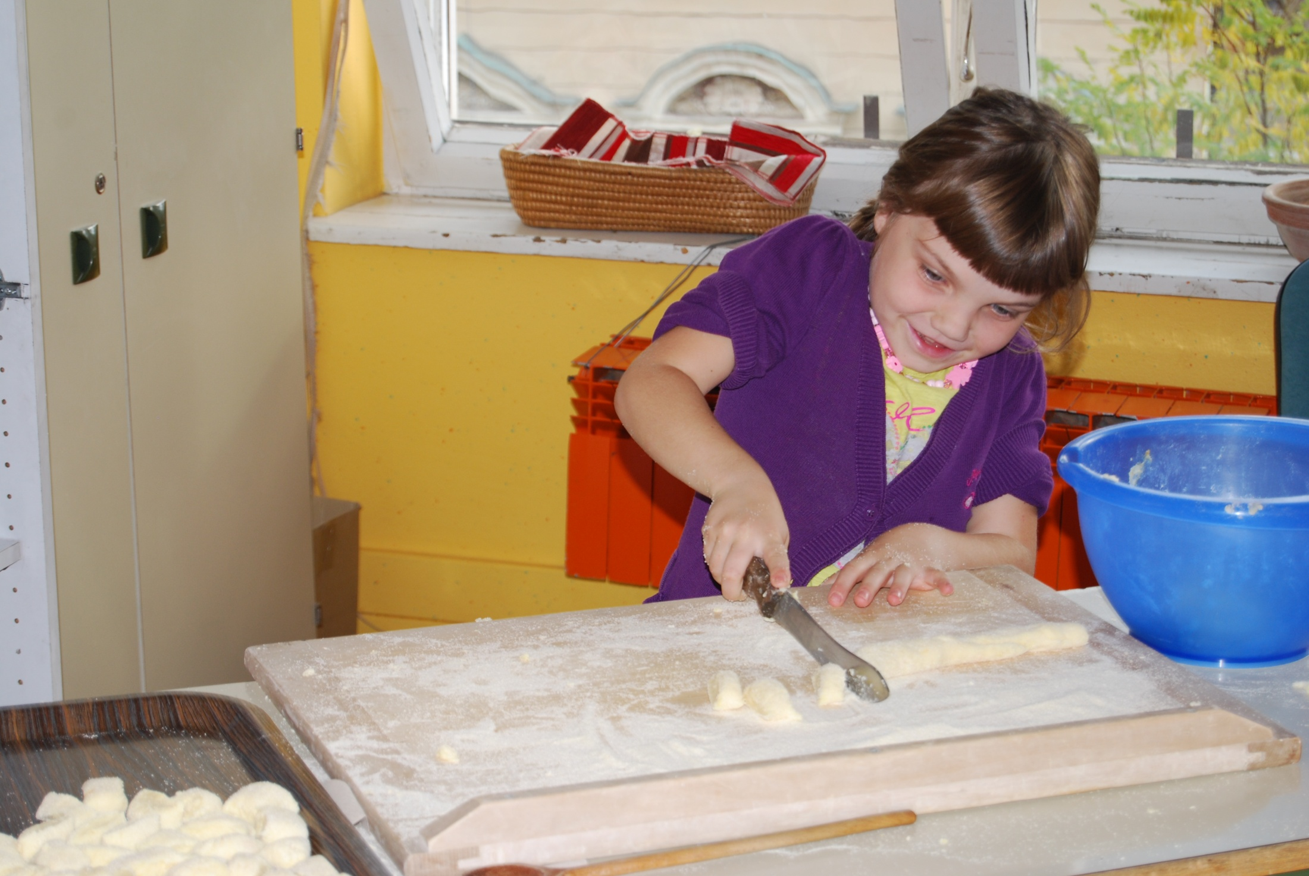
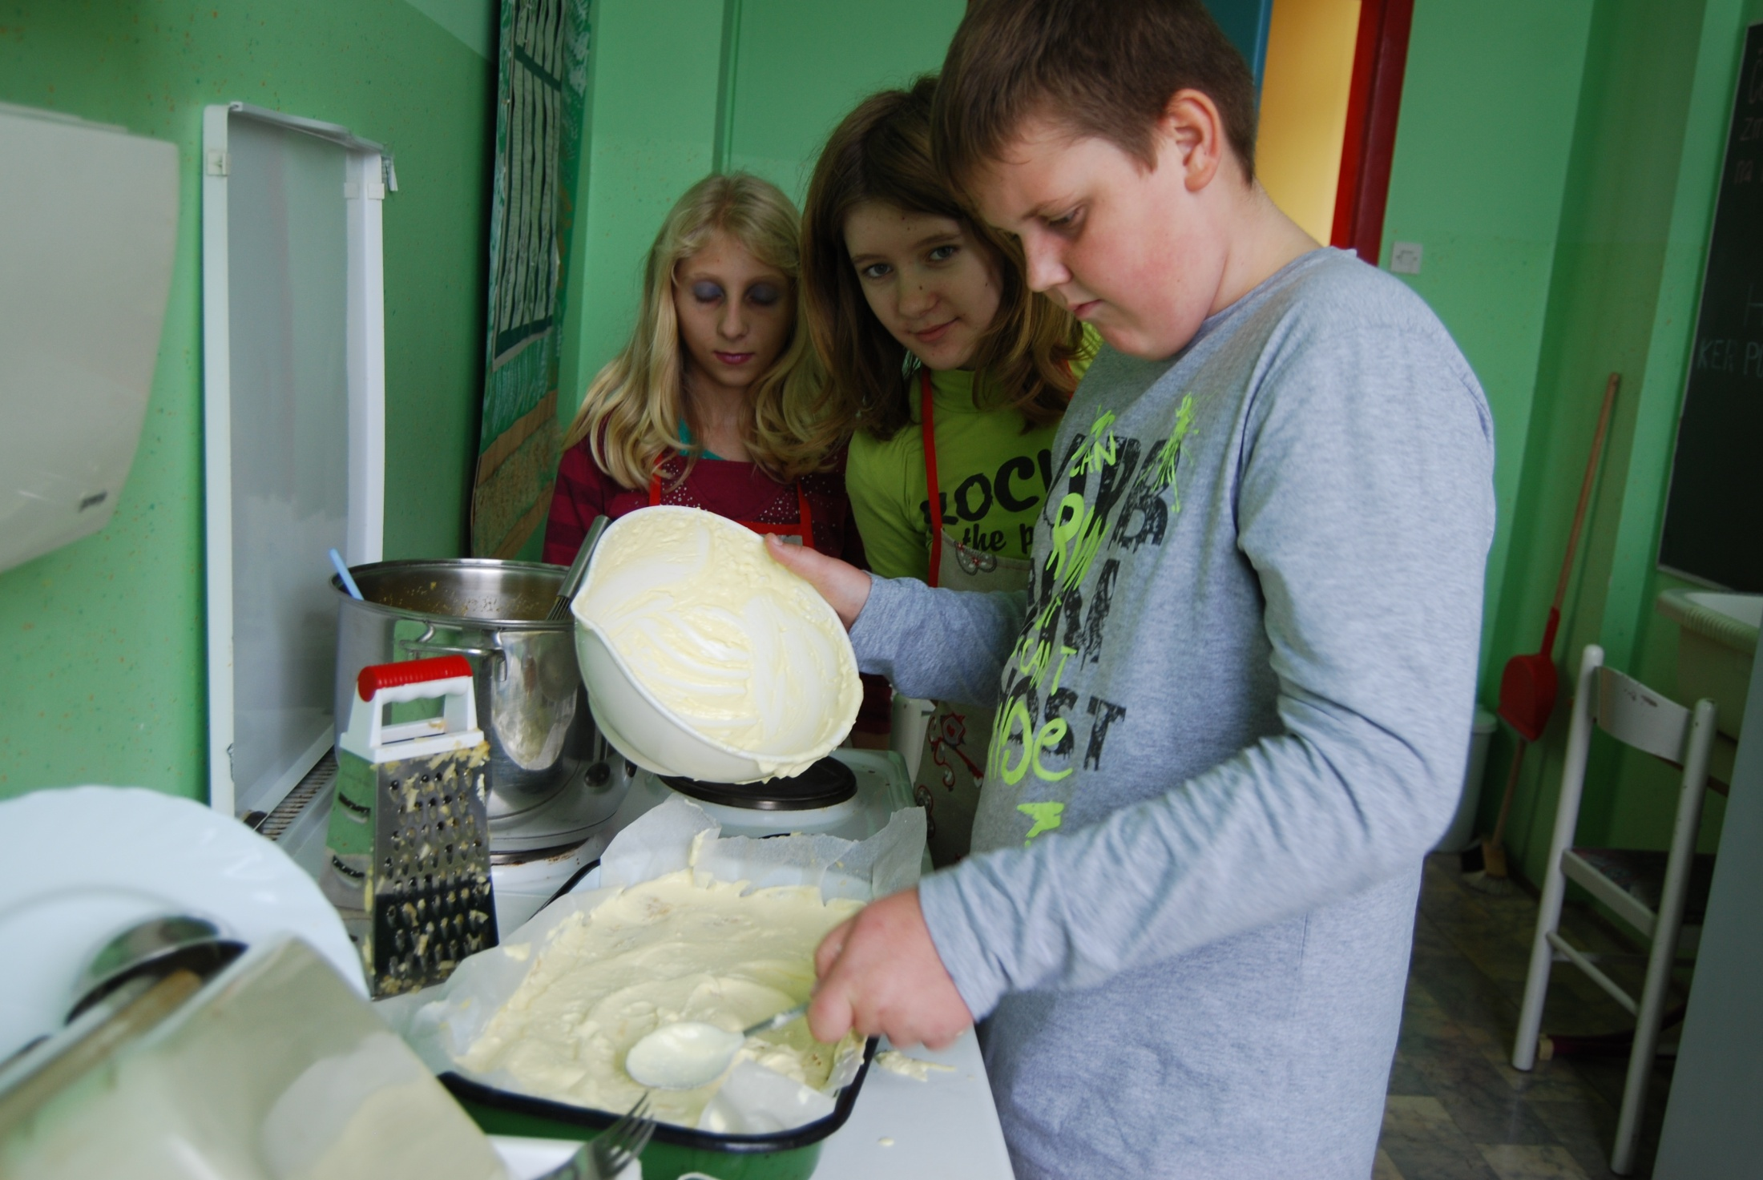
Delavnice
RECIKLIRANA HRANA – krompirjevi svaljki, drobtine, kruhove zeliščne kocke
MANJ PRILJUBLJENE JEDI V NOVI PREOBLEKI – koruzna pogača

Slide 5
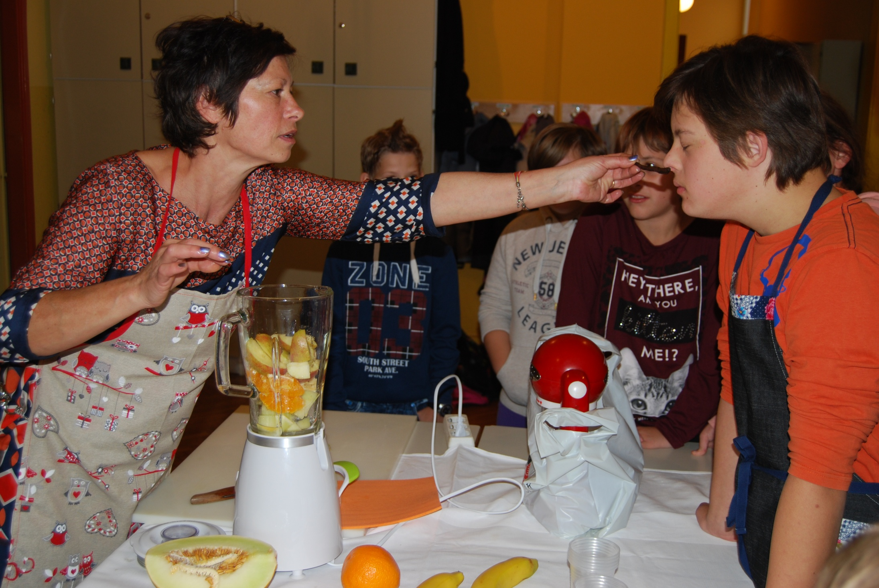
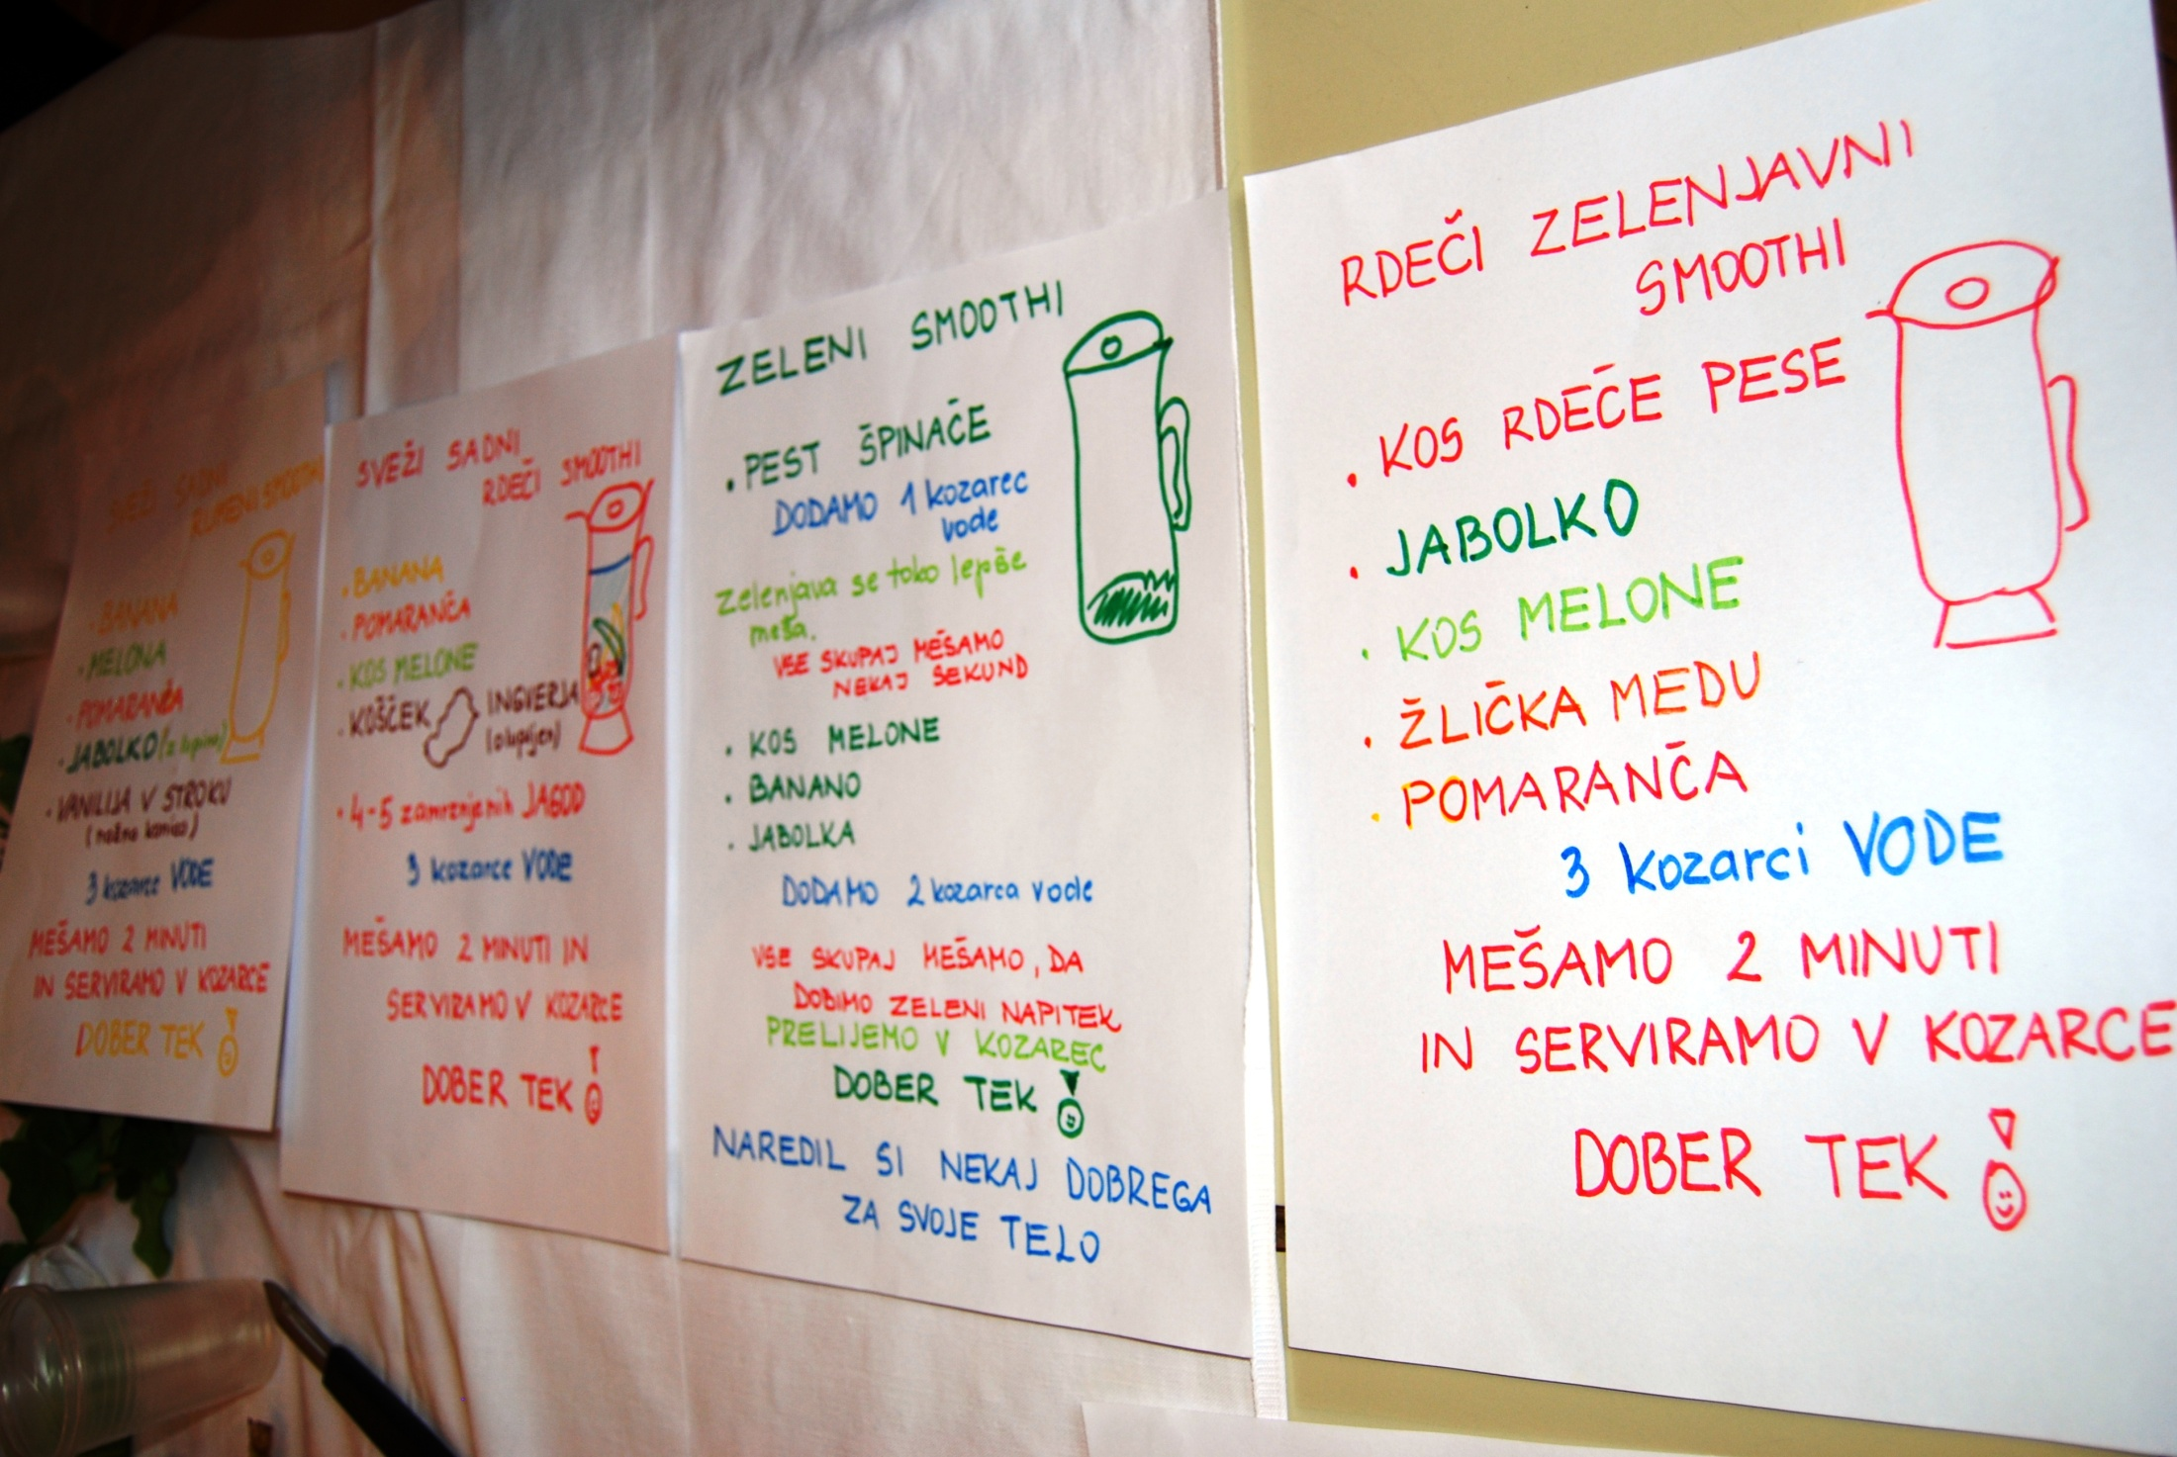
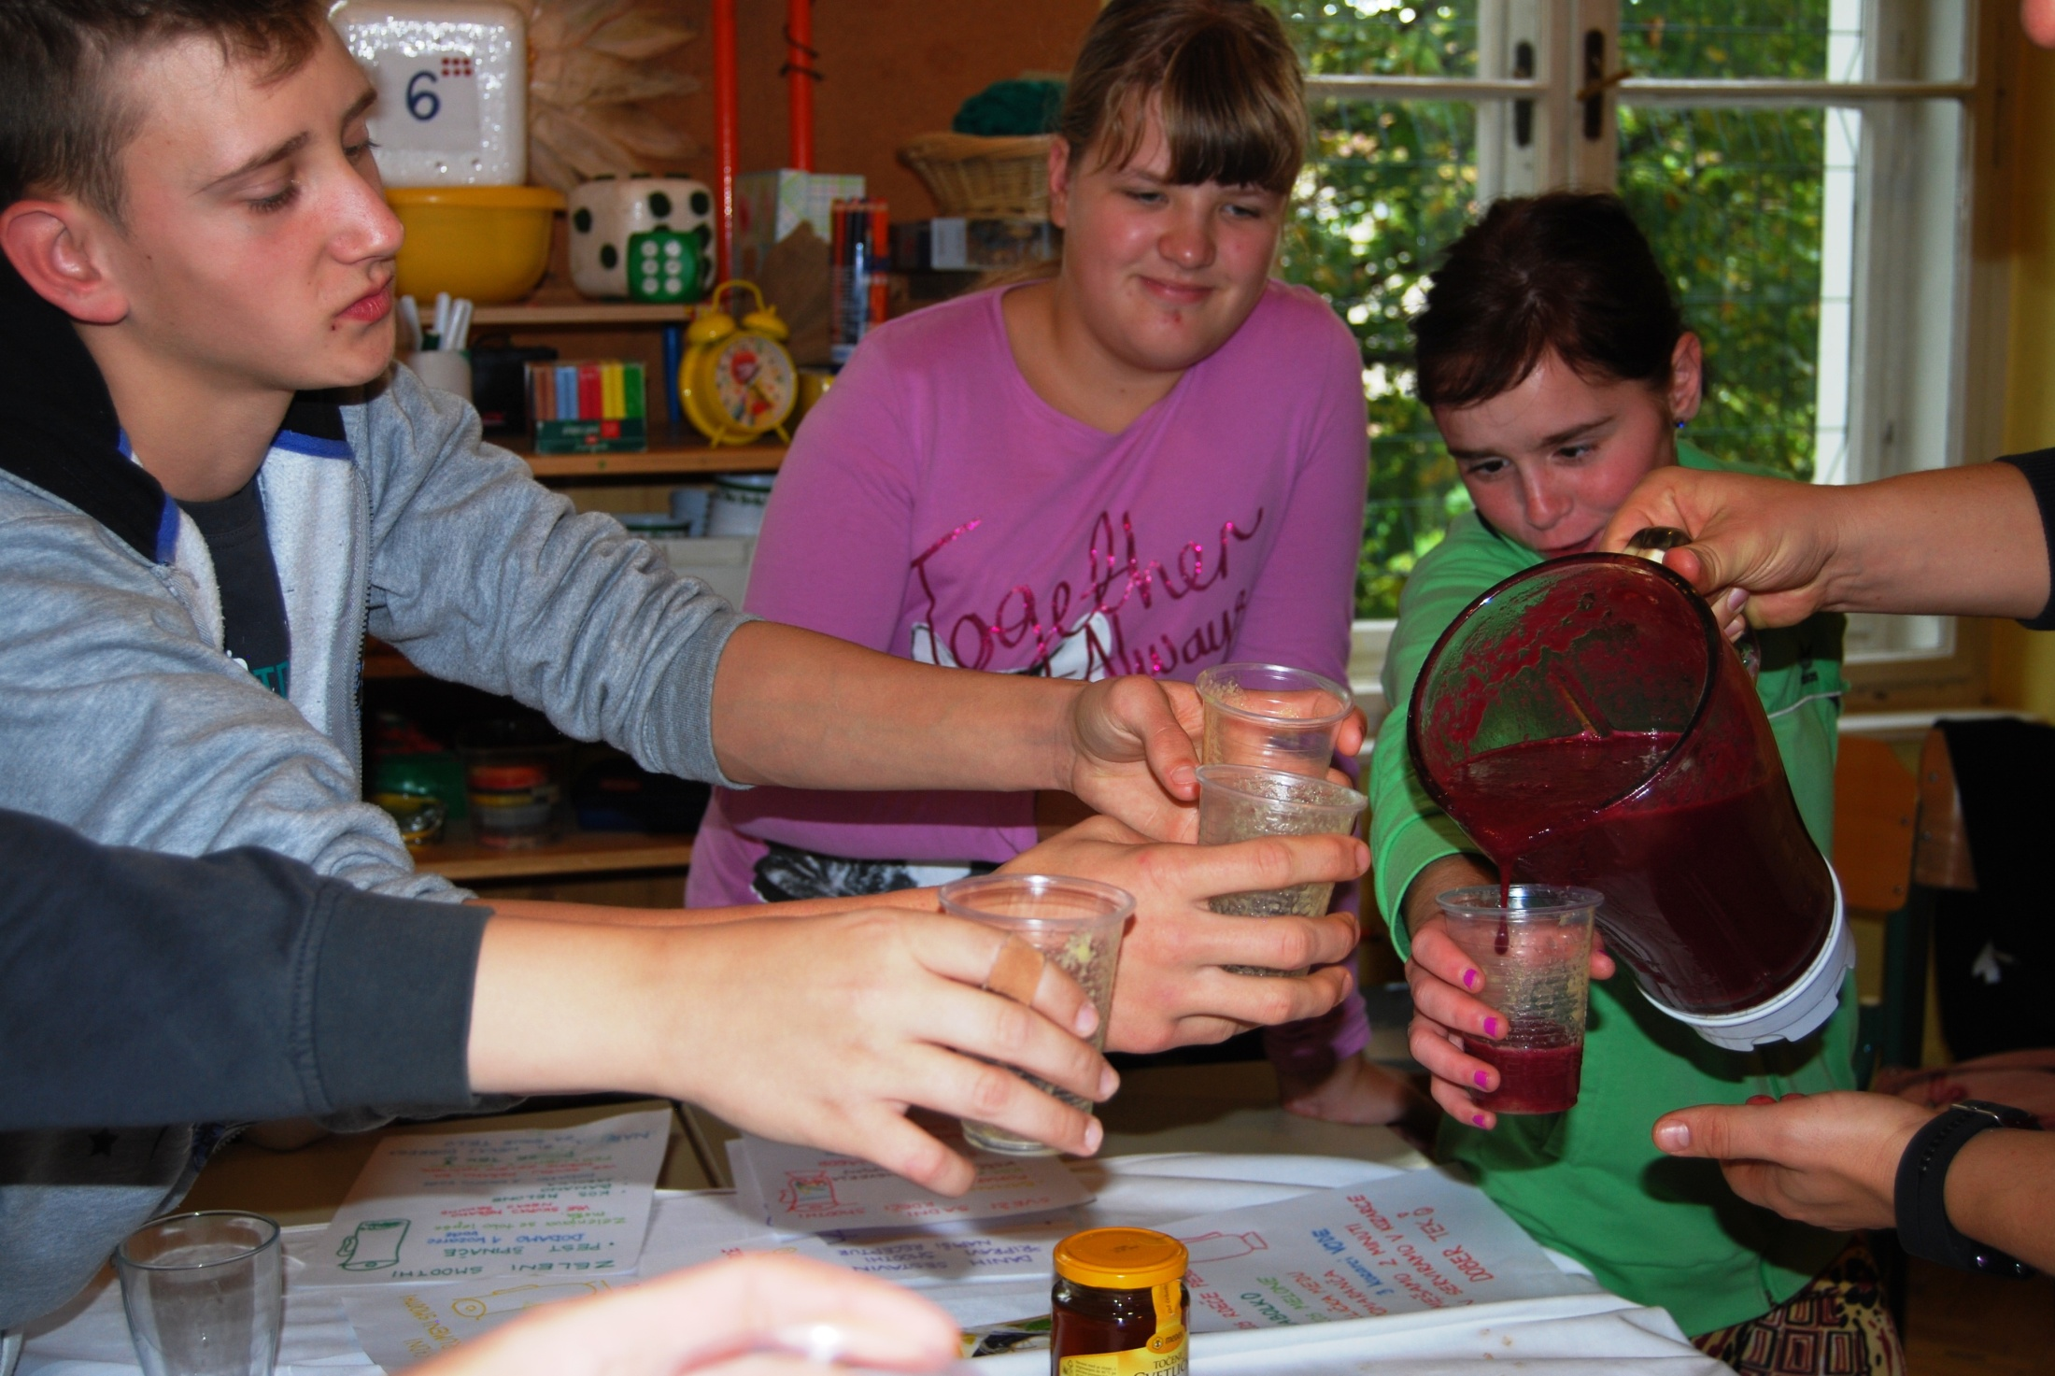
SPOZNAVANJE NOVIH OKUSOV - smutiji

Slide 6
Ugotovitve
Učenci razmišljajo o hrani na krožniku
Hrana je učencem samoumevna – nujno sodelovanje s starši za spreminjanje navad
Spreminjanje neprimernega odnosa do hrane je dolgotrajen proces - učenje od vstopa v šolo
Aktivnosti se nadaljujejo

